Slide 1
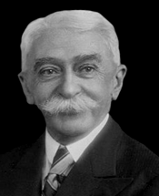
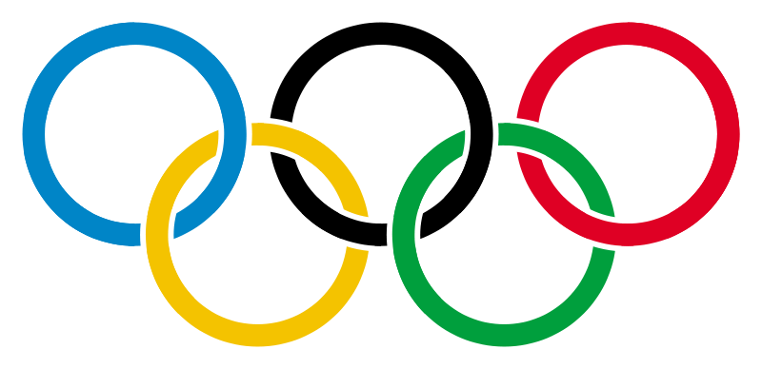
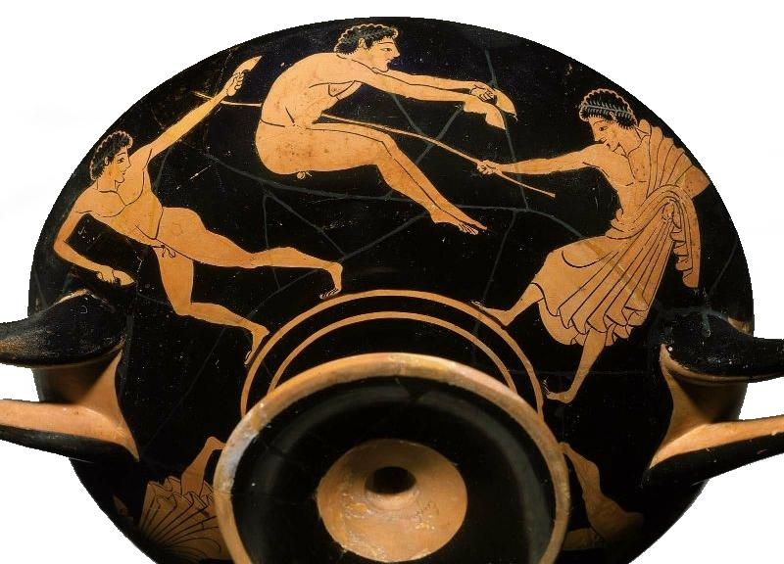
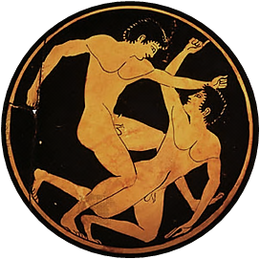
Володар олімпійських кілець
П’єр де кубертен

Slide 2
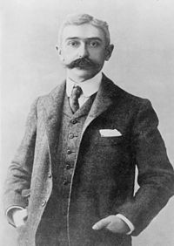
П’єр де фреді
барон де кубертен
1.01.1863-2.09.1937
Хворобливий у дитинстві хлопчик з аристократичної французької родини в юності захопився ідеєю служіння спорту на користь фізичного та духовного удосконалення людини.
Отримав блискучу освіту.
Вивчав методики фізичного виховання різних країн. Разом зі своїми друзями відкрив спортивний клуб, де займалися футболом, фехтуванням і веслуванням.

Slide 3
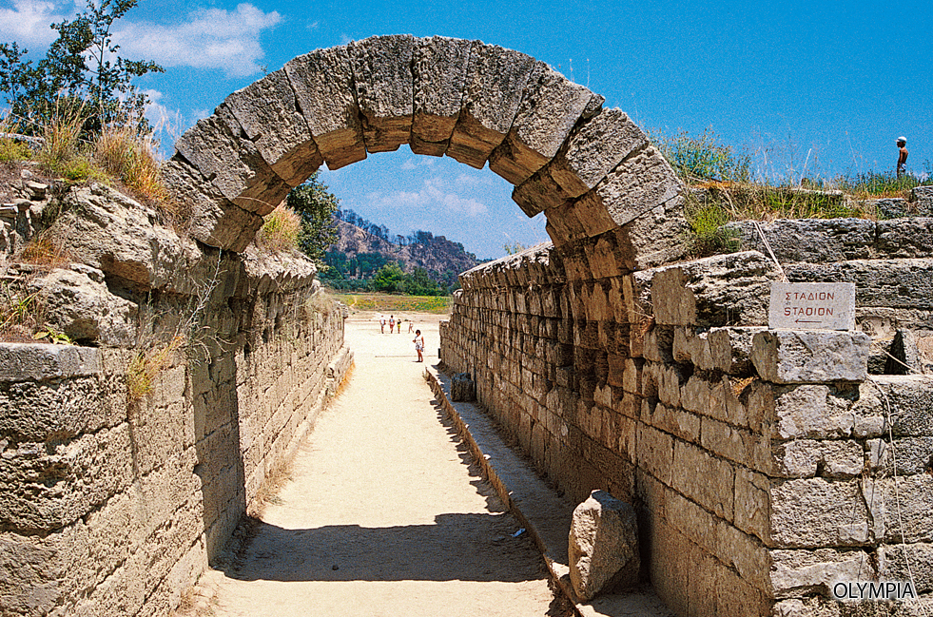
П’єр де кубертен
Гучні археологічні відкриття, які були зроблені на островах та в материковій частині Греції на початку
1890 років, відкрили для суспільства знання про античні Олімпійські ігри.
Кубертен вивчав життя та культуру Стародавньої Греції та захопився ідеєю відродження Олімпійських ігор Еллади в новому осучасненому вигляді.

Slide 4
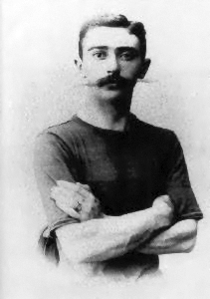
П’єр де кубертен
Він розробив проект відродження Олімпійських ігор та виступив 25 листопада 1892 р. в Сорбонні, всесвітньо відомому Паризькому університеті, з доповіддю «Відродження олімпізму»
23 червня 1894 р. на конгресі в Сорбонні було прийняте историчне рішення про відродження Олімпійських ігор.
На той час йому було 29 років

Slide 5
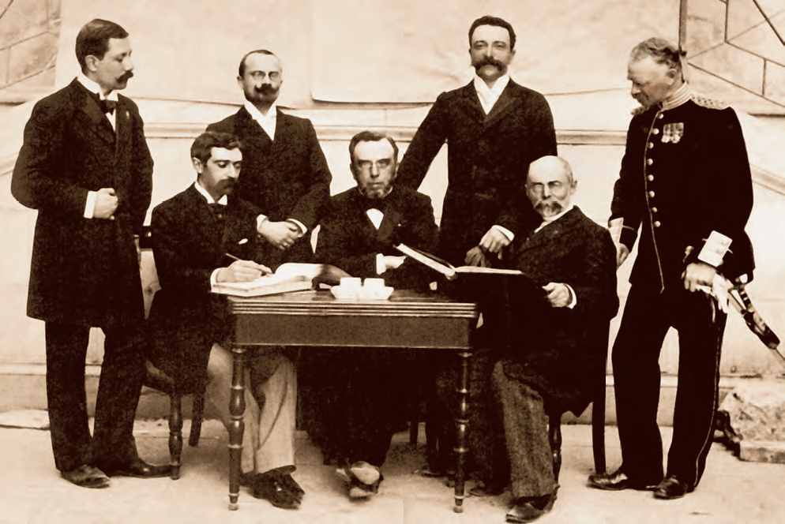
П’єр де кубертен
Також на конгресі був заснований
Міжнародний Олімпійський Комітет та прийнята Олімпійська Хартія – основний документ МОК
Президентом МОК був обраний друг Кубертена Деметріус
Вікелас, як представник
країни, в якій було вирішено провести І Олімпійські ігри.
Сам П’єр де Кубертен обійняв посаду генерального секретаря.
Влітку 1896 р. в Афінах відбулися І Олімпійські ігри сучасності.

Slide 6
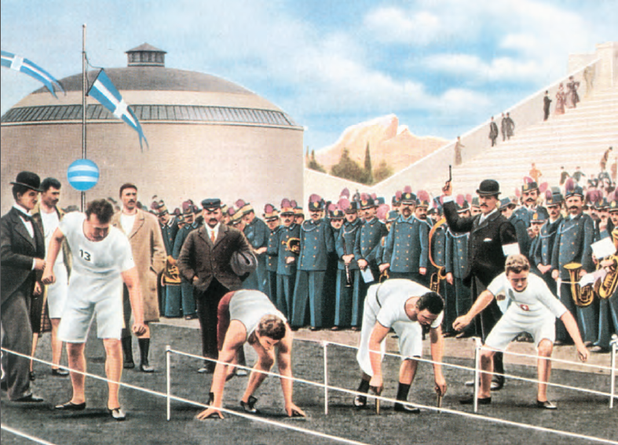
П’єр де кубертен
Після завершення І Олімпійських ігор в Афінах
П’єр де Кубертен став президентом МОК (1896-1925)
Отримані від свого батька у спадок 500 тис. франків золотом він використав переважно на потреби Олімпійських ігор та міжнародного олімпійського руху.

Slide 7
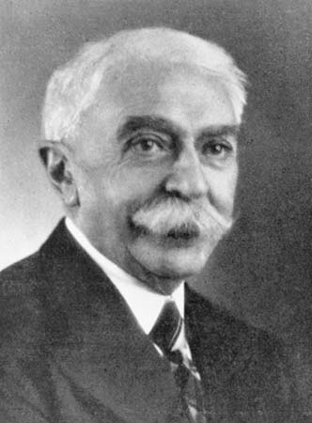
П’єр де кубертен
У 1912 році вперше до програми Олімпійських ігор увійшов творчий конкурс «Мистецькі змагання».
Твір Кубертена «Ода спорту» отримав перемогу у категорії «Література».
До речі, твір на конкурс Кубертен подав під псевдонімом, адже хотів продемонструвати неупереджене виявлення переможця.
…Слова знайти тобі які? О, Спорт — примирення і згода! Ти — естафета всіх віків, Безсмертна наша насолода!

Slide 8
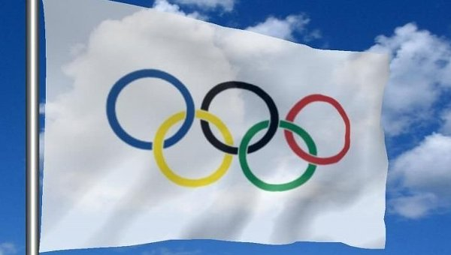
П’єр де кубертен
17 липня 1914 року в залі Сорбонни на урочистій церемонії, присвяченій 20-ій
річниці відродження Олімпійських ігор, відбулася презентація олімпійського прапора, створеного П'єром де Кубертеном.
Олімпійським гаслом стала фраза, яку вперше, під час відкриття спортивних змагань в своєму коледжі, промовив французький священник Анрі Дидон - «Citius, Altius, Fortius!», дослівно - «швидше, вище, сильніше!»

Slide 9
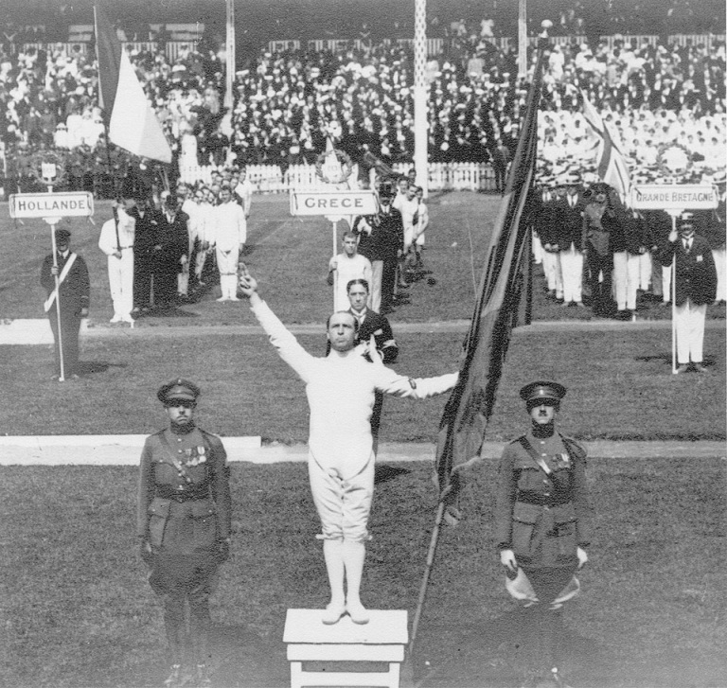
П’єр де кубертен
Текст олимпийської клятви разроблений в 1913 р. де Кубертеном, як відродження ритуалу клятви честі в Стародавній Греції на стадіоні в Олімпії біля алтаря Зевса.
Текст Олімпійської клятви
Від імені всіх учасників я обіцяю
дотримуватися правил чесної гри
в істинно спортивному дусі
в ім’я слави спорту
та честі наших команд.

Slide 10
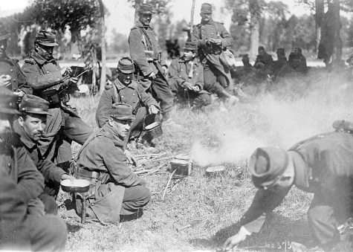
П’єр де кубертен
В 1916 році, під час Першої Світової війни, Кубертен відправився на фронт, де приєднався до Французької армії. Він не міг та і не вважав за можливе залишатися на посту
президента МОК.
Кубертен наполіг на передачі повноважень одному з членів комітету Годфруа де Блоне, як представникові нейтральної Швейцарії.
Після закінчення війни в 1919 році Кубертен знову очолив Міжнародний Олімпійський Комітет.

Slide 11
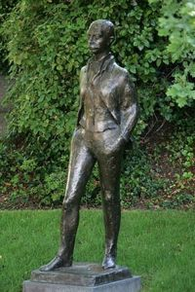
П’єр де кубертен
З 1925 року П'єр де Кубертен залишався Почесним Президентом МОК до кінця життя.
Він помер 2 вересня 1937 року в Женеві (Швейцарія), під час прогулянки в женевському парку Ля Гранж та був похований в Лозанні (Швейцарія), — місті, де знаходиться штаб-квартира МОК.
За заповітом П'єра де Кубертена, його серце було поховане окремо, в монументі біля руїн древньої Олімпії, на батьківщині Ігор.
Пам’ятник П’єру де Кубертену в Лозанні

Slide 12
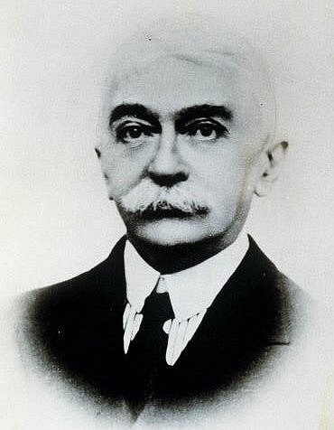
П’єр де кубертен
У Парижі іменем П'єра де Кубертена назвали стадіон.
У 1964 році заснували Медаль П'єра де Кубертена — особлива відзнака Міжнародного олімпійського комітету, одна з найпочесніших нагород, якої може бути удостоєний учасник Олімпійських ігор.
Міжнародний приз за чесну гру П'єра де Кубертена, який щорічно вручає Міжнародний комітет Fair Play, багатьма спортсменами визнається ціннішим за золоту олімпійську медаль

Slide 13
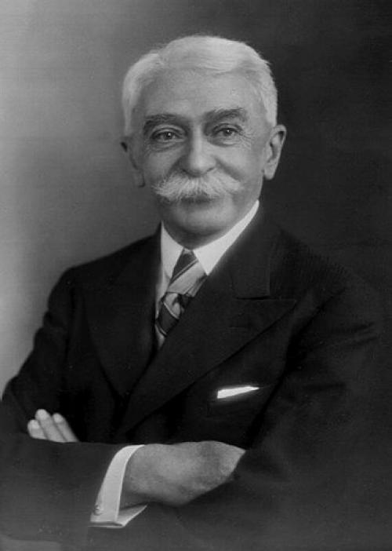
П’єр де кубертен
У 1967 році Міжнародний Олімпійський комітет прийняв рішення вважати 23 червня Міжнародним Олімпійським днем, бо саме в цей день створили Міжнародний Олімпійський Комітет, після того як барон П'єр де Кубертен представив свою доповідь про відродження олімпійського руху.

Slide 14
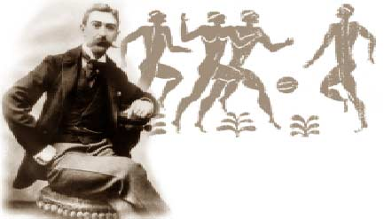
П’єр де кубертен
Ідеолог олімпійського руху П’єр де Кубертен бачив спорт з усіх боків та навіть більше – саме життя він розглядав через призму спорту та постійного самовдосконалення.
Принципи проведення Олімпійських ігор Стародавньої Греції стали основою для Олімпійських ігор сучасності.
Агоністика – принцип змагальності.
Калокагатія – поєднання внутрішньої та зовнішньої краси людини.
Чесна гра

Slide 15
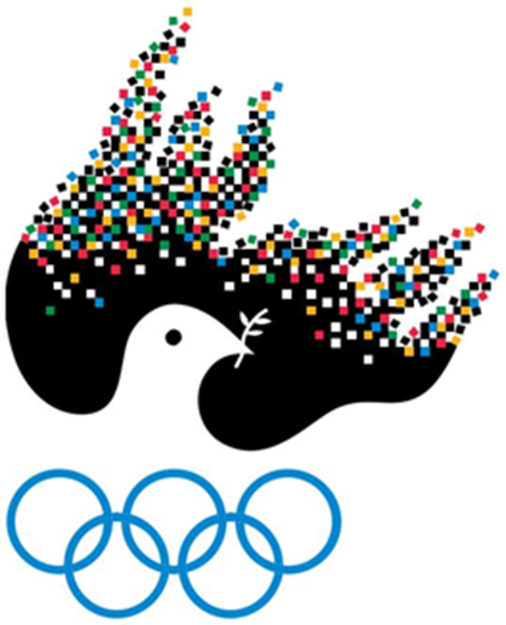
П’єр де кубертен
Екехірія
Перемир’я
на час проведення Олімпійських ігор
В сучасних Олімпійських іграх
ідеї миру та мирних змагань, рівних прав спортсменів різних країн, різного кольору шкіри, різного віросповідання тощо є домінуючими

Slide 16
П’єр де кубертен
Концепція олімпізму
«Олімпізм являє собою філософію життя, що звеличує та об’єднує в гармонійне ціле якості тіла, волі й розуму. Поєднуючи спорт з культурою та освітою, олімпізм прагне створити спосіб життя, який базується на радощах, здобутих через зусилля, освітній цінності доброго прикладу та повазі до універсальних етичних принципів»

Slide 17
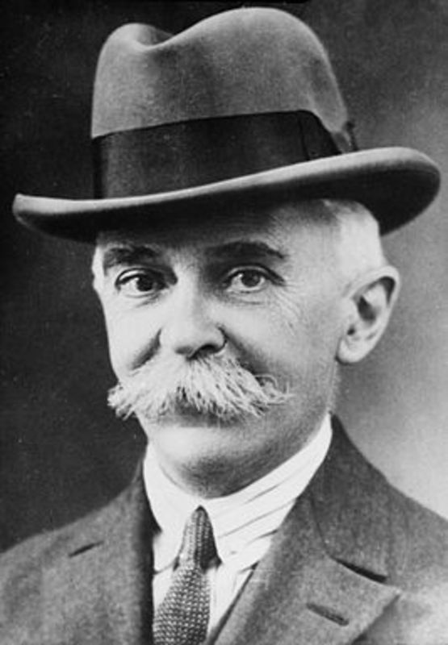
П’єр де кубертен
Олімпійська Хартія – основний документ МОК, в якому викладені основні засади та принципи діяльності
Метою олімпійського руху є становлення спорту на службу гармонійного розвитку людини, щоб сприяти створенню мирного суспільства, що піклується про збереження людської гідності.

Slide 18
Всякий раз, коли Олімпійський прапор піднято під час урочистої церемонії відкриття Олімпійських ігор, світ відзначає ідеї засновника сучасного олімпійського руху П'єра де Кубертена

Slide 19
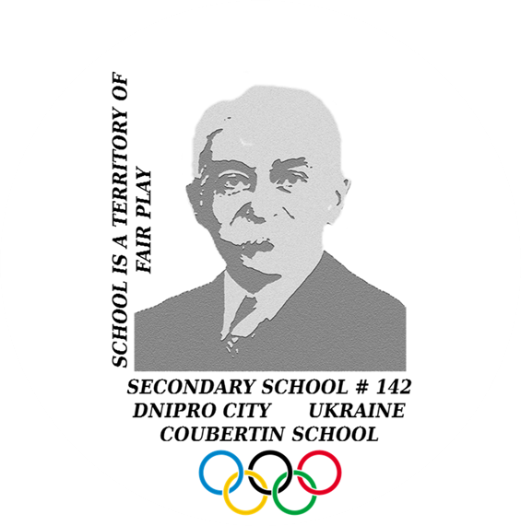
Coubertin
School
UKRAINE

Slide 20
Міжнародний Комітет
П’єра де Кубертена (CIPC)
Створений у 1975 році з метою поширення гуманістичних ідей
та філософії олімпізму засновника сучасних Олімпійських ігор
П’єра де Кубертена.
CIPC - громадська організація, яка визнана та фінансується
Міжнародним Олімпійським Комітетом.
Діяльність CIPC спрямована на успішну реалізацію, в тому числі, і освітніх програм Міжнародного Олімпійського Комітету
для учнів загальноосвітніх шкіл усього світу

Slide 21
Міжнародна Мережа шкіл
П’єра де Кубертена
Coubertin - Schools
На сьогодні 25 шкіл з п’яти континентів плідно співпрацюють в Міжнародній мережі шкіл П’єра де Кубертена (Coubertin – Schools).
У 2017 році CIPC надіслав на адресу Національного Олімпійського Комітету України та Олімпійської Академії України запрошення
щодо приєднання школи - представника України до
Міжнародної мережі шкіл П’єра де Кубертена.
За підсумками національного конкурсу шкіл Олімпійської освіти України, в мережу яких наш навчальний заклад входить з 2013 року, саме наш заклад освіти був обраний представником України
в Міжнародній мережі шкіл П’єра де Кубертена

Slide 22
Міжнародна Мережа шкіл
П’єра де Кубертена
Coubertin - Schools
Найголовнішим заходом в діяльності CIPC є проведення один раз на два роки Міжнародного Молодіжного Форуму П’єра де Кубертена, який проходить кожного разу в різних країнах.
CIPC забезпечує повне фінансування проживання та харчування учасників Форуму - делегацій шкіл мережі Coubertin - Schools,
які складаються з 7 учнів та 1 вчителя кожної школи.
19-26 серпня 2017 р. за запрошенням Міжнародного Комітету П’єра де Кубертена (CIPC) делегація нашої школи представляла Україну на XI Міжнародному молодіжному Форумі П’єра де Кубертена в якості команди – спостерігача (двоє учнів та один вчитель). Форум відбувся в Естонії, м. Юленурме.

Slide 23
Міжнародна Мережа шкіл
П’єра де Кубертена
Coubertin - Schools
Більше інформації про Форум можна побачити на сторінці шкільного сайту http://school142.dnepredu.com/uk/site/shkola-kubertena.html
Згідно «Критеріїв для шкіл П’єра де Кубертена», команда - спостерігач протягом двох років може прийняти рішення щодо бажання доєднатися до Міжнародної мережі шкіл П’єра де Кубертена.
Враження наших делегатів від проведеного Форуму виявилися настільки яскравими та глибокими, що, не зволікаючи, школа направила CIPC лист – заявку з проханням приєднання нашого закладу до Міжнародної мережі шкіл П’єра де Кубертена та надання дозволу на використання імені П’єра де Кубертена в офіційній назві школи.

Slide 24
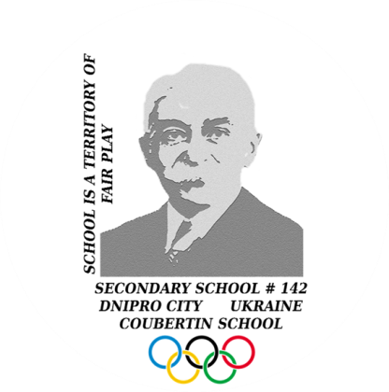
Міжнародна Мережа шкіл
П’єра де Кубертена
Coubertin - Schools
Під час Генеральної Асамблеї CIPC 20 січня 2018 року в Олімпійській столиці Лозанні представники CIPC визнали школу № 142
міста Дніпро членом Міжнародної мережі шкіл П’єра де Кубертена та надали дозвіл на використання імені Pierre de Coubertin
в офіційній назві школи.
Про це рішення нам було офіційно повідомлено листом CIPC на ім’я директора школи.
На офіційній сторінці CIPC також розміщено повідомлення про приєднання нової школи з України до мережі Coubertin - Schools
http://coubertin.org/pages/en/news.html

Slide 25
Міжнародна Мережа шкіл
П’єра де Кубертена
Coubertin - Schools
Наступний ХІІ Міжнародний молодіжний Форум П’єра де Кубертена відбудеться у Франції, в серпні 2019 р.
Делегація нашої школи вже буде складатися з 7 учнів та 1 вчителя.
У Форумі братимуть участь учні, які на той момент досягнуть віку 16 років.
Для наших учнів з’явився гарний стимул для вивчення англійської мови, участі в соціальній роботі, для фізичного удосконалення та гідної поведінки представника своєї країни.
Наш навчальний заклад вважає за честь представляти Україну в Міжнародному проекті!

Slide 26
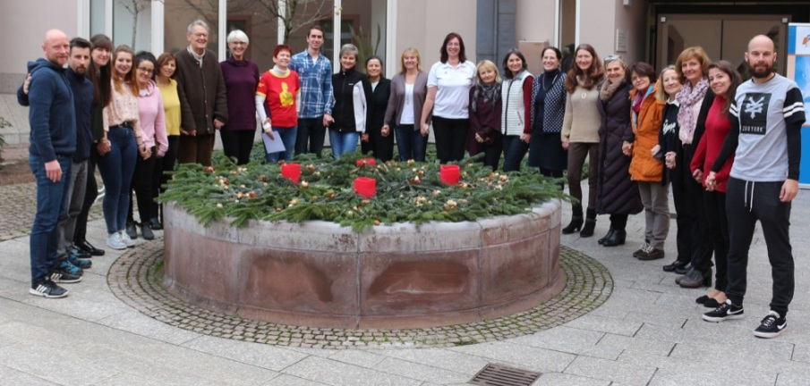
Міжнародна Мережа шкіл
П’єра де Кубертена
Coubertin - Schools
CIPC проводить заходи не тільки для учнів шкіл, а й тренінги для вчителів.
У зв’язку з 20-ю річницею мережі Coubertin – Schools,
CIPC з 1 по 3 грудня 2017 р. організував навчання вчителів європейської частини шкіл Кубертена в Германії, м. Майнц.
Метою цього семінару-тренінгу була презентація учасникам нової програми МОК «Olympic values education programme» (OVEP 2.0),
надання їм можливості роботи в якості розповсюджувачів олімпійської освіти в своїх регіонах та ділитися передовими доробками та заходами.
На тренінг був запрошений і представник нашої школи.

Slide 27
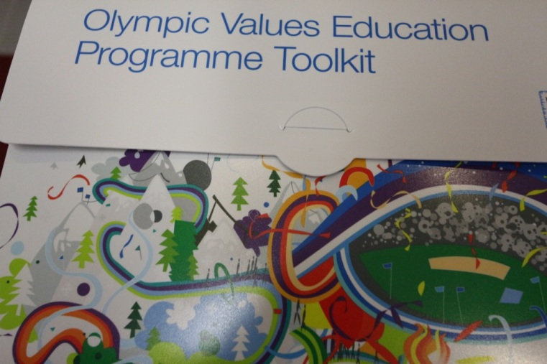
Olympic values education programme
OVEP 2.0
Освітня програма олімпійських цінностей
Програма OVEP 2.0 представлена також на офіційному сайті МОК
https://www.olympic.org/olympic-values-and-education-program
Наш заклад освіти взяв її за основу роботи у навчанні та вихованні учнів в дусі головних олімпійських цінностей: досконалості, дружби та поваги.
П’ять основних освітніх напрямів: радість у зусиллі, чесна гра, повага, прагнення досконалості та баланс тіла, волі і розуму.
А головний принцип олімпізму став нашим гаслом
«Школа – територія Fair Play!»

Slide 28
Олімпійська освіта –
багаторівневий спеціально організований педагогічний процес формування гармонійно розвиненої особистості через набуття знань, умінь і навичок, розвиток здібностей, інтересів, потреб та ціннісних орієнтацій, що базуються на гуманістичних ідеалах і цінностях олімпізму і є складовою частиною загальної освіти

Slide 29
Мета олімпійської освіти –
формування особистості, яка у своїх діях і думках у рамках фізкультурно-спортивної діяльності й у повсякденному житті керується загальнолюдськими гуманістичними нормами поведінки, що культивуються олімпізмом та принципами Олімпійської Хартії.

Slide 30
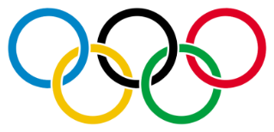
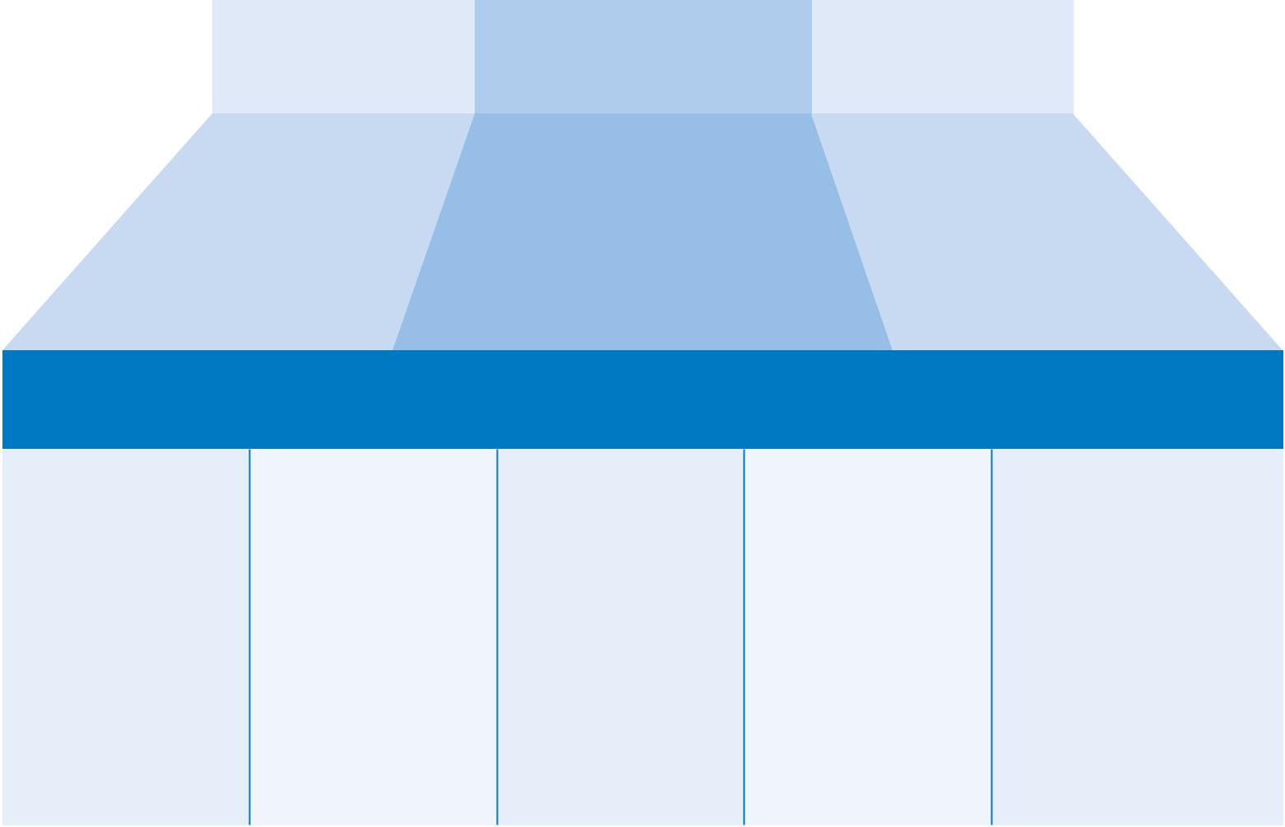
Платформа для викладання і навчання
ГОЛОВНІ ОЛІМПІЙСЬКІ ЦІННОСТІ
Excellence
Досконалість
Respect
Повага
Friendship
Дружба

Slide 31
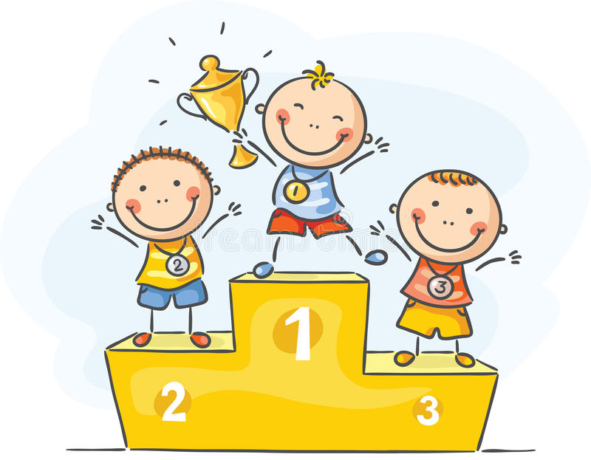
Досконалість
означає: будь-що з того, що ми робимо, робити якнайкраще. На спортивних аренах, на ігровому майданчику, у навчанні або в нашому професійному житті.
Разом з тим важливо не стільки вигравати, скільки брати участь, демонструючи прогрес, насолоджуватися здоровим поєднанням якостей тіла, волі та розуму.

Slide 32
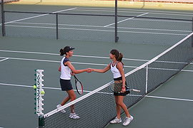
Повага
містить у собі повагу як до себе і свого тіла, до інших людей, до етичних норм і правил, до занять спортом, так і до навколишнього середовища

Slide 33
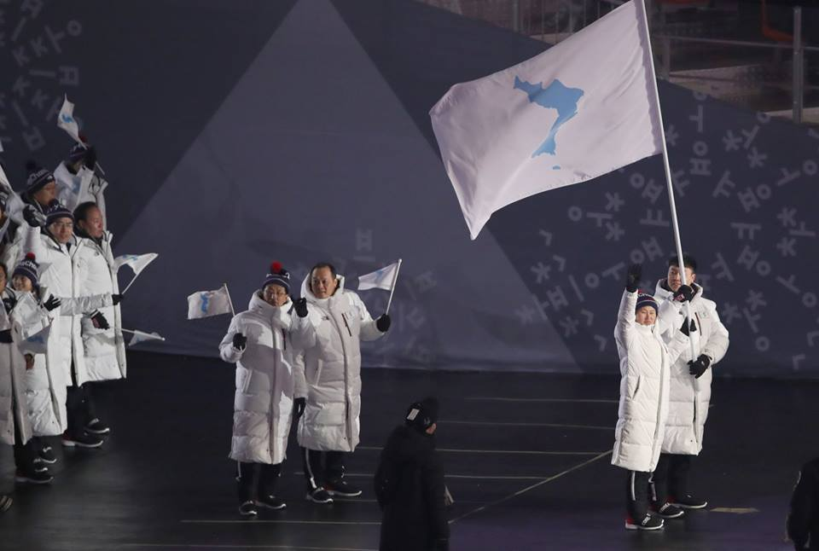
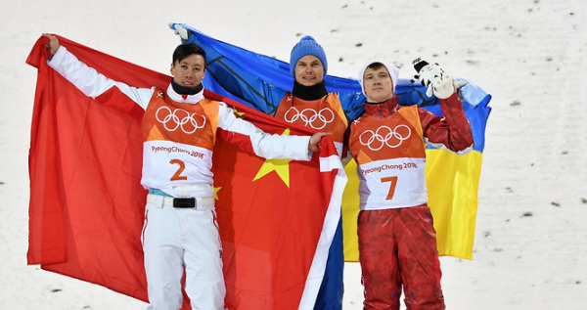
Дружба
знаходиться в самому центрі Олімпійського руху.
Вона закликає нас бачити спорт як інструмент для взаєморозуміння як між окремими людьми, так і між людьми в усьому світі
Об’єднана команда Південної та Північної Кореї на Зимових Олімпійських іграх 2018 в Пхьончхані
Олімпійський чемпіон Олександр Абраменко та росіянин Ілля Буров під одним прапором - українськимна Зимових Олімпійських іграх 2018 в Пхьончхані

Slide 34
Платформа для викладання і навчання
ГОЛОВНІ ОЛІМПІЙСЬКІ ЦІННОСТІ
Excellence
Досконалість
Respect
Повага
Friendship
Дружба
Освітні теми олімпійського руху
Радість у зусиллі
Практика поваги
Прагнення досконалості
Баланс тіла, волі та розуму
Чесна гра

Slide 35
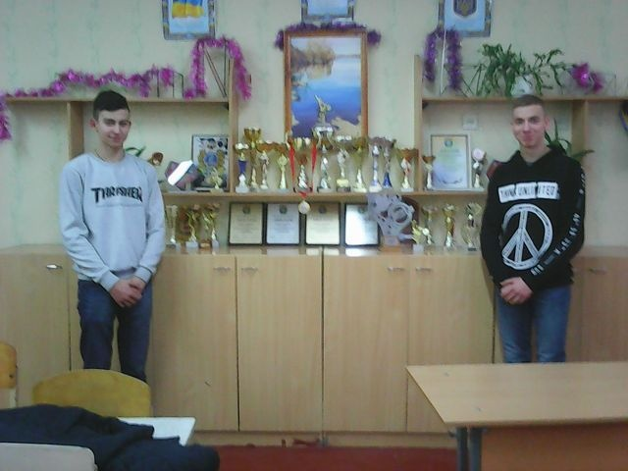
Радість у зусиллі
Молоді люди розвивають і практикують фізичні, поведінкові та інтелектуальні навички, перемагаючи себе і один одного в фізичній діяльності, русі, грі і спорті.

Slide 36
Чесна гра
Чесна гра є концепцією спорту, але вона застосовується в усьому світі сьогодні по-різному. Вміння грати чесно в спорті може привести до розвитку і зміцнення поведінки чесної гри в своїй громаді і в своєму житті.

Slide 37
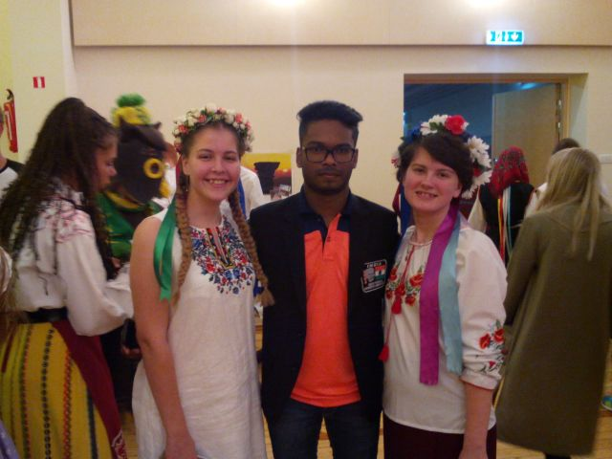
Практика поваги
Коли молоді люди живуть в мультикультурному світі, вони навчаються приймати і поважати різноманітність і практикувати мирну поведінку особистості, чим сприяють миру і міжнародному взаєморозумінню

Slide 38
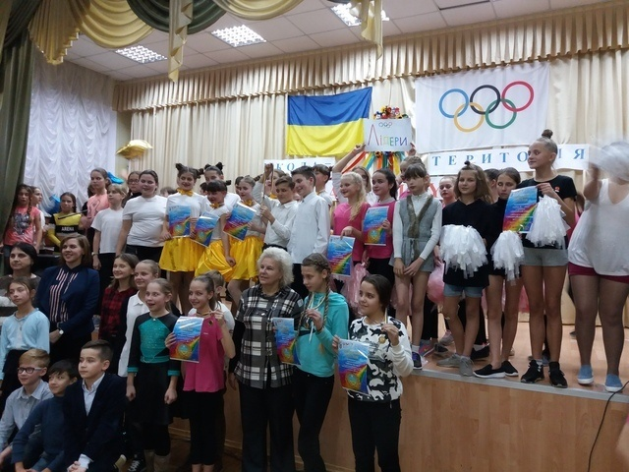
Прагнення досконалості
Акцент на досконалість може допомогти молодим людям зробити позитивний, здоровий вибір і прагнути стати кращим в тому, що вони роблять

Slide 39
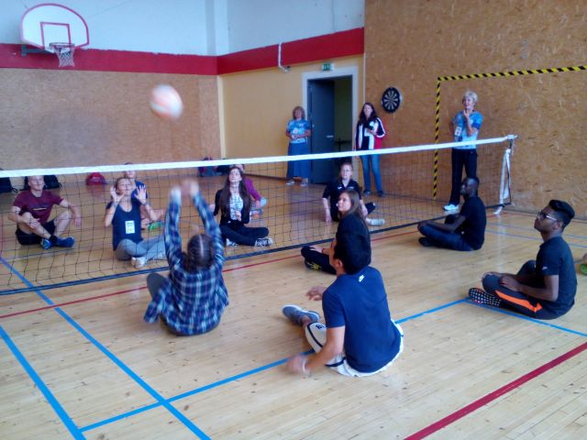
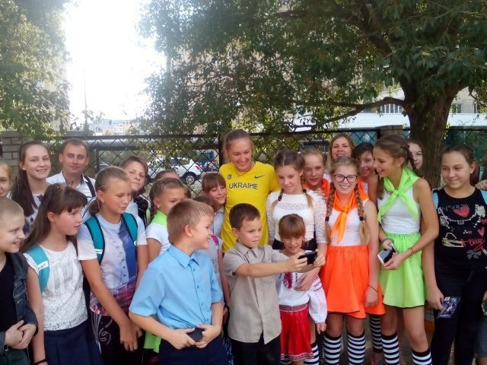
Баланс тіла, волі та розуму
Навчання відбувається у всьому тілі, а не тільки в розумі. І фізична грамотність і навчання за допомогою руху сприяє розвитку як морального так й інтелектуального навчання.
Ця концепція була наріжним каменем інтересів П'єра де Кубертена в відродженні Олімпійських ігор.

Slide 40
Платформа для викладання і навчання
ГОЛОВНІ ОЛІМПІЙСЬКІ ЦІННОСТІ
Excellence
Досконалість
Respect
Повага
Friendship
Дружба
Освітні теми олімпійського руху
Радість у зусиллі
Практика поваги
Прагнення досконалості
Баланс тіла, волі та розуму
Чесна гра
ГОЛОВНИЙ ОЛІМПІЙСЬКИЙ ПРИНЦИП - FAIR PLAY

Slide 41
Чому саме цінності?

Slide 42
Спорт може привести в дію як найблагородніші, так і найнижчі якості; він може розвивати якості безкорисливості та честі так само, як і любов до завоювань; він може бути лицарським, або корумпованим, мужнім, або звірячим; нарешті, він може бути використаний для зміцнення миру, або підготовки до війни
П’єр де Кубертен

Slide 43
Таксономія освітніх цілей Блума
модифікована Лорін Андерсон та Картвол
застосовувати
розуміти
пам’ятати
аналізувати
оцінювати
створювати

Slide 44
«Майбутнє нашої цивілізації не зупиняється на політичних чи економічних засадах. Воно повністю залежить від напрямку, що задається суспільством»
П’єр де Кубертен

